Slide 1
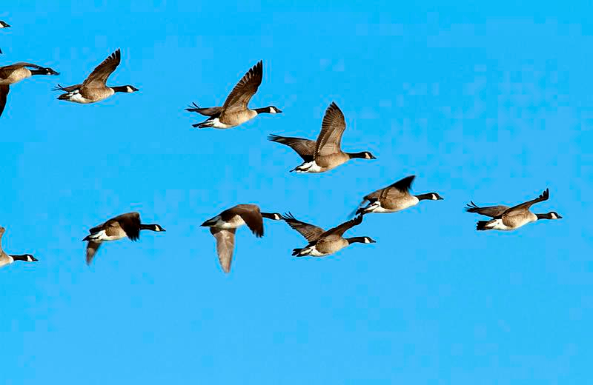

Slide 2
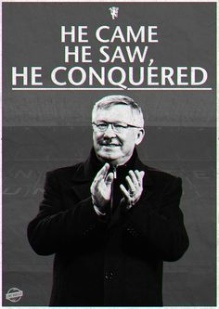

Slide 3
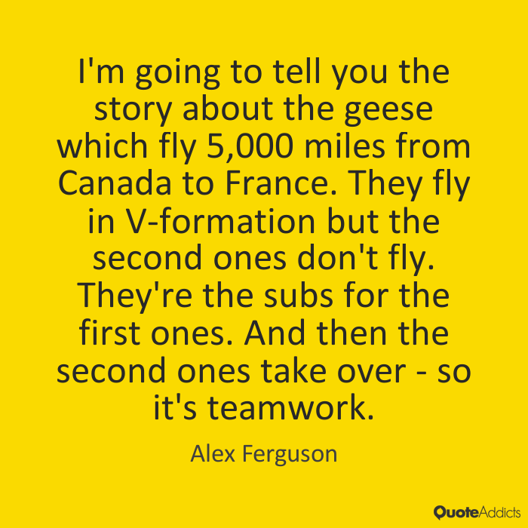

Slide 4
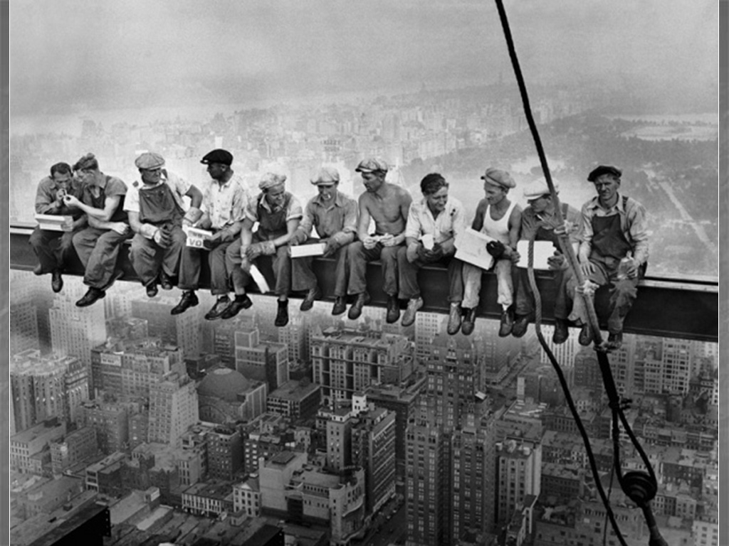

Slide 5
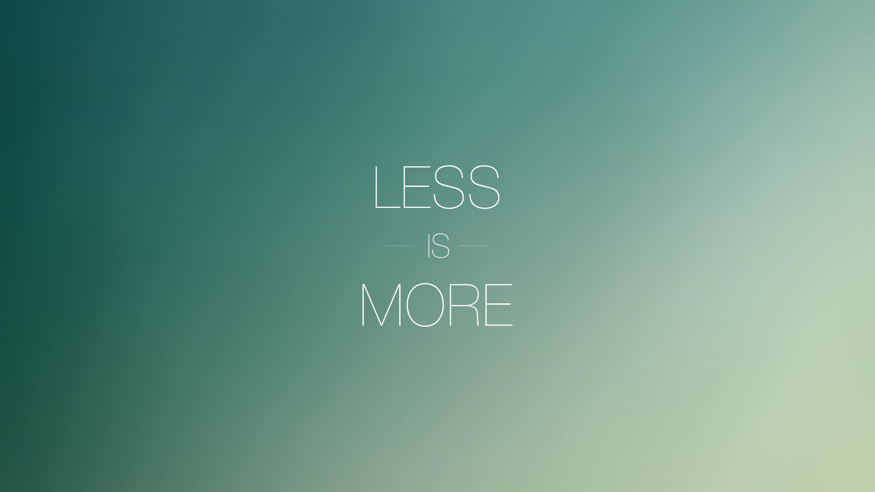

Slide 6
TÅLMODIG MESTER
Normal is good enough
(Anders Bardal)

Slide 7
DET OLYMPISKE MOTTO
CITIUS
Raskere
ALTIUS
Høyere
FORTIUS
Sterkere

Slide 8
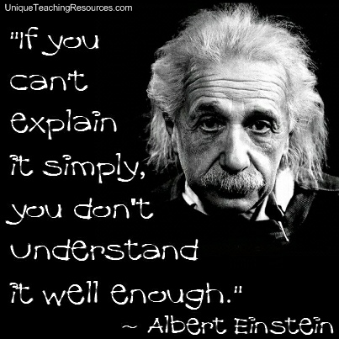

Slide 9
PRESTASJONSKULTUR & SELVRESPEKT
Å ta ansvar for en god prestasjonskultur handler rett og slett om å respektere seg selv nok hele tiden, til å være så godt forberedt som mulig
(Magnus Carlsen)

Slide 11
SELVBESTEMMELSESTEORI
Selvbestemmelsesteorien (SDT) er en omfattende sosialkognitiv teori som har fokus på kompetanse, autonomi og tilhørighet. Derfor er den viet størst plass i artikkelen.
Hos Deci og Ryan er indre motivasjon basert på menneskets ønske om å være kompetent og selvbestemt

Slide 12
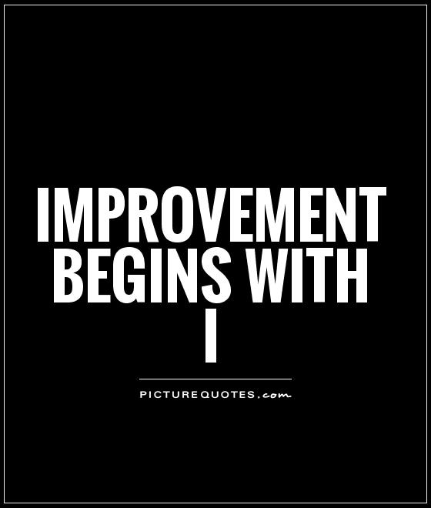

Slide 13
ALDRI UTLÆRT – ALLTID UTVIKLING
If somebody tells you he`s got it, that he`s figured out the game, play that person for everything he owns
It`s what you learn after you know it all that counts
(Butch Harmon)

Slide 14
NORSKE VINNERSKALLER
Veien til mental styrke og gode prestasjoner
Arne Jørstad Riise, Anne Marte Pensgaard, Bjørge Stensbøl

Slide 15
BAKGRUNN FOR BOKPROSJEKTET
Hva kjennetegner utøvere som vinner gang på gang i sine karrierer?
Hvordan har de jobbet mentalt for å lykkes?
Hva skiller de beste fra de nest best i toppidrett?
Hva er de viktigste grunnsteinene i selvtilliten til de som vinner gang på gang?
Hva har vært den viktigste motivasjonsfaktoren i karrieren deres?
Hvilke relasjoner har vært viktige for resultatene, og hvorfor?
Hvordan takler de nederlag?
Hvordan takler de å vinne?
Hva mener vinnerskallene kjennetegner en god prestasjonskultur?

Slide 16
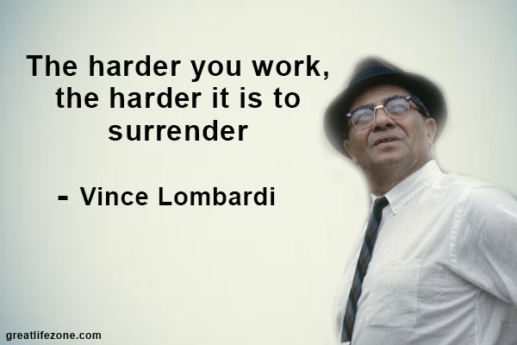

Slide 17
A TRIBUTE TO HARVEY PENICK (1904-1995)
The Socrates of the golf world
(Sports illustrated)

Slide 18
«THE ULTIMATE SPORT PSYCHOLOGIST»
Harvey wouldn`t have really known the concept of the sports psychologist.
But he was the ultimate sport psychologist!
He saw the hole person
(Tom Kite, 19 PGA-seiere & US Open vinner 1992)

Slide 19
IT`S ALL IN YOUR MIND
A simple thing to remember, but a hard thing to grasp and do, is this: If you want to change yourself, you must change how you think
(Harvey Penick)

Slide 20
UBESEIRET
Det handler om å tenke annerledes
I stedet for å tenke ti runder er jeg blitt mer bevisst på å jobbe runde for runde, minutt for minutt
Det kan høres ut som bare en liten endring i tankesett, men det har betydd en enorm forskjell for meg
(Cecilia Brækhus)

Slide 21
«KONTROLL - ANSVAR»
Det mentale er i din hule hånd

Slide 22
THE HUMAN CHARACTER
Golf tells you much about a persons character
Play a round of golf with someone, and you know them more intimately than you might from years of dinner parties
(Harvey Penick)

Slide 23
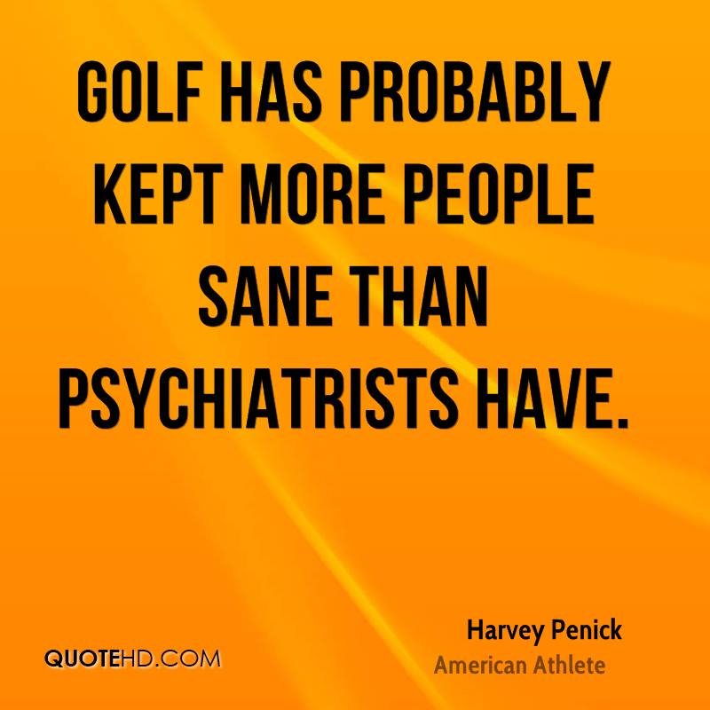

Slide 24
POSITIVE COMMUNICATION
When I am teaching, i never say never and I don`t say don`t, if i can help it
I try to put everything in positive, constructive terms
(Harvey Penick)

Slide 25
PÅ JOBB FOR NASJONEN
En god trener må se hele utøveren, hele mennesket, og ikke bare lese treningsdagbøker og tall
Han må kjenne utøveren godt, hvordan hun er som person, hvordan hun responderer, hvordan livet henger sammen
De personene som har betydd mest for meg i karrieren min, er de som har fått meg til å se meg selv
(Liv Grete Skjelbreid Poirèe)

Slide 26
«LIFE & GOLF ARE SIMILAR»
In a roundabout way I have somehow tried to teach each of my students that golf and life are similar
There`s nothing guaranteed to be fair in either golf or life, and we shouldn`t expect it to be different
(Harvey Penick)

Slide 27
«EN TENKENDE, SELVSTENDIG OG ROBUST UTØVER»
En trener kan hjelpe meg
Men han kan ikke hjelpe meg hvis han ikke vet hva jeg tenker, føler, vet hvordan jeg har det
(Tora Berger)

Slide 28
WINS AND LOSSES
You must accept your dissapointments and triumphs equally!
(Harvey Penick)

Slide 29
TILSTEDE I ØYEBLIKKET
Hva som kjennetegner utøvere som vinner gang på gang?
Det er egentlig veldig enkelt. Det handler om hardt arbeid, og å kunne nullstille seg hele veien
Etter både seier og nederlag må du raskt tilbake i arbeidsmodus, hvor du fokuserer på nye oppgaver; på det som kan gjøre deg bedre før neste match
(Suzann Pettersen)

Slide 30
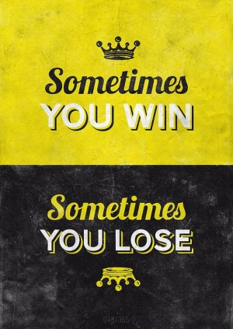

Slide 31
KONGEN
Jeg gjør feil hele tiden, og av og til feil som bare jeg vet er feil
(Magnus Carlsen)

Slide 32
OPTIMISTISK TENKNING
Det hender jo ofte for min del at jeg har altfor optimistiske vurderinger, men jeg tenker det er bedre å gjøre feil på den siden av skalaen enn den andre
(Magnus Carlsen)

Slide 33
KATHY WHITWORTH
His biggest reward was to help someone hit the ball better than they ever hit before
His honesty and integrity in how he lives his everyday life has had as much an impact on me as his teaching
(Kathy Whiteworth, 88 LPGA seiere)

Slide 34
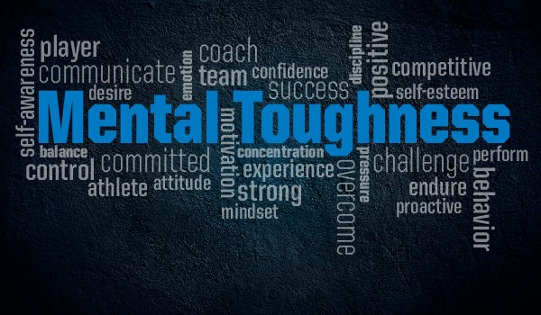

Slide 35
«PENICK OM KATHY WHITWORTH»
Kathy has won more tournaments than any other player, man or woman, including Sam Snead
She makes more long putts when she needs to than any other player I ever saw
(Harvey Penick)

Slide 36
HEVNEREN FRA MOSVIK
Når man kommer opp på et visst nivå betyr det mentale veldig mye
Det mentale spillet påvirker ikke bare hva jeg gjør i selve mesterskapet, men hvordan jeg tenker og agerer både ett, to, og tre år i forkant av mesterskap
(Petter Northug)

Slide 37
«TO FLUER I EN SMEKK»
Petter jobber ikke med noen mental trener eller med mental trening separat, men han jobber godt med det mentale når han trener

Slide 38
THE LITTLE RED BOOK
«There are a million golf instruction books. But Penick`s is the best – and the most widely read – book in sports. His innovation? Golfers need to keep it simple»
(Golf Digest)
«Some sixty years`worth of wisdom»
(The New York Times Magazine)

Slide 39
«THE SOCRATES OF GOLF»
He wanted you to answer the why question for yourself
Teaching golf was a way of life for Harvey Penick, and he could teach anybody, from any walk of life, from raw beginner to the best player in the world
Caring about people was at the core of his teaching and his being
(Davis Love III)

Slide 40
«HENTE UT DET BESTE AV SEG SELV»
Hvordan jobbe med mentale ferdigheter, slik at utøveren kan hente ut det beste av seg selv i trening og konkurranse?

Slide 41
KONKURRANSE
Forberedelser
Spenningsregulering
Selvtillit
Motivasjon
Konsentrasjon
Stressmestring
Mentale ferdigheter
Målsetting
Avspenning
Visualisering
Indre dialog
Mentale basisteknikker

Slide 42
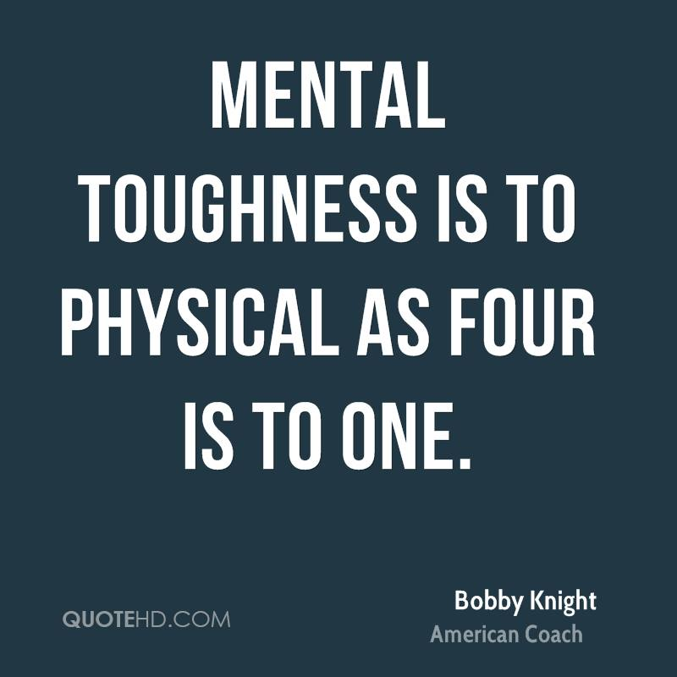

Slide 43
Jutanugarn's late collapse
I didn`t commit to every shot
As simple as that!
(Ariya Jutanugarn)

Slide 44
MENTAL TØFFHET – 4 X C
Commitment
Challenge
Control
Confidence

Slide 45
HEVNEREN FRA MOSVIK
Når man kommer opp på et visst nivå betyr det mentale veldig mye
Det mentale spillet påvirker ikke bare hva jeg gjør i selve mesterskapet, men hvordan jeg tenker og agerer både ett, to, og tre år i forkant av mesterskap
(Petter Northug)

Slide 46
MENTALE BASISTEKNIKKER FØR OG UNDER KONKURRANSE
Hvordan kan målsetting brukes i forbindelse med trening og gjennomføring av konkurranse?
Hvordan kan det jobbes med avspenning for finne optimalt spenningsnivå inn mot konkurranse?
Hvordan kan visualisering brukes i trening og gjennomføring av konkurranse?
Hvordan kan indre dialog brukes i trening og gjennomføring av konkurranse?

Slide 47
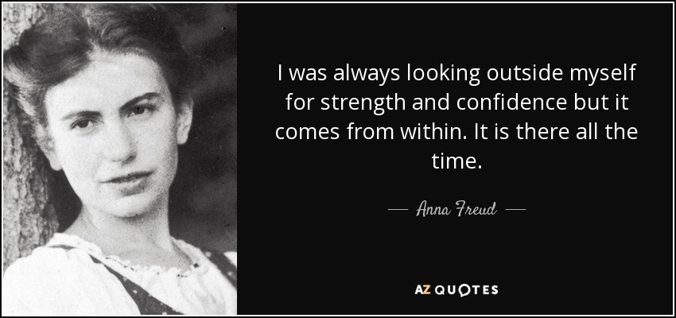

Slide 48
HVORDAN TAKLE PRESS?
Forberedelse og gjennomføring av konkurranse

Slide 49
«GJØR SOM NORMALT»
«Når du skal prestere under press, så er det er jo bare å gjøre som du pleier å gjøre på trening»
(Hege Sundt Riise)

Slide 50
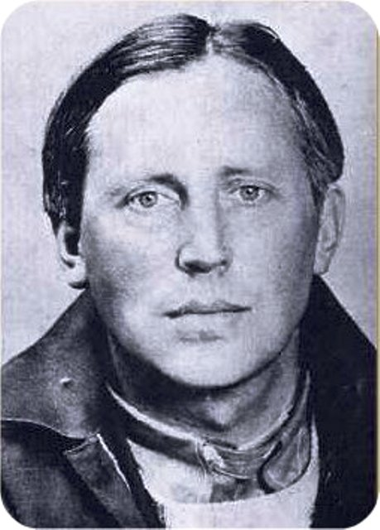

Slide 51
OPPGAVE
Kringsatt av fiender, gå
inn i din tid!
Under en blodig storm –
vi deg til strid!
Kanskje du spør i angst,
udekket, åpen:
hva skal jeg kjempe med,
hva er mitt våpen?
Her er ditt vern mot vold,
her er ditt sverd:
troen på livet vårt,
menneskets verd.
For all vår fremtids skyld,
søk det og dyrk det,
dø om du må – men:
øk det og styrk det!
Diktfremføring

Slide 52
SPILL OFFENSIVT MED DE KORTENE DU HAR
Det er ikke alltid du har godspillet tilgjengelig, men det er om å gjøre å akseptere det du har den dagen, og vite at om du håndterer akkurat den følelsen, så er du god nok til å vinne
(Suzann Pettersen)

Slide 53
MESTERSKAPSPADLEREN
Min største mentale styrke som padler var nok at jeg var god til å styre prosessene inn mot de store mesterskapene
Det handler om å bygge opp riktig spenning i kroppen, og at jeg var hard nok til å gi alt hele veien
(Knut Holmann)

Slide 54
«LILLE SPEIL PÅ VEGGEN DER»
«Hvis du ikke har optimalt spenningsnivå før en konkurranse, må du kunne hente deg inn igjen i løpet av få minutter, hvis ikke går det skeis. Det er utfordringen, og det er den du kan lære å løse gjennom mental trening»
(Liv Grete Skjelbreid Poirèe)

Slide 55
«THE ZONE OF OPTIMAL PERFORMANCE» (Yuri Hanin, 200,2007)
Tilnærmingen er beskrivende og individuell, ved at en utøvers persepsjon og opplevelse av egne følelser før en prestasjon identifiseres og analyseres
Gjennom sammenligning finner man frem til hvilke følelser som har dominert før gode prestasjoner, og utøverens «zone of optimal performance» identifiseres

Slide 56
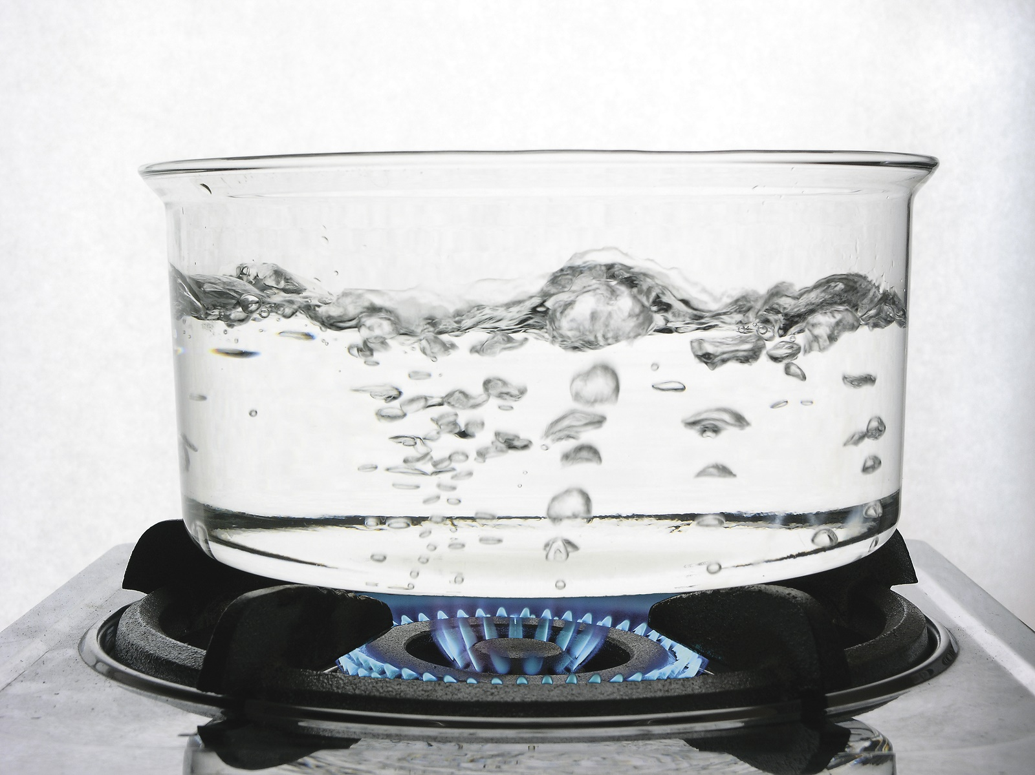

Slide 57
KONKURRANSEMANNEN
Toppidrett er følelser!
Den som kontrollerer følelsene sine best, vinner mest
(Petter Thoresen)

Slide 58
«NØKKELEN TIL SUKSESS»
Jeg forstod tidlig at nøkkelen til suksess ligger i det å få kontroll på alle følelsene, få dem til å harmonere, og å få brukt den energien som bygger seg opp rundt konkurranse på en positiv måte
Da er det det mentale som er nøkkelen, forutsatt at alt det andre er på plass
(Petter Thoresen)

Slide 59
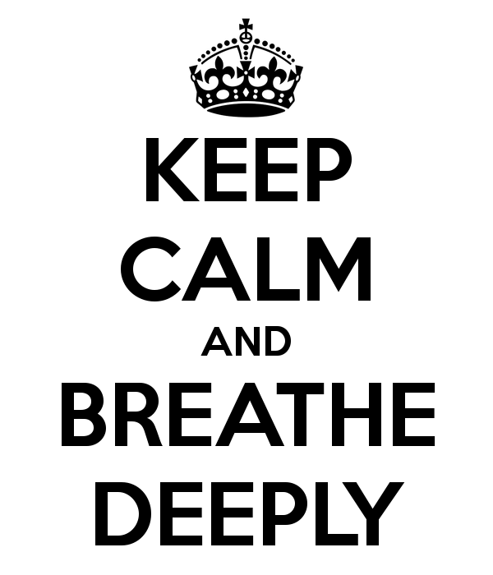

Slide 60
«COMPETITION»
In golf, I need to know the player well before I can give advice on how to respond under pressure of a big match
Some athletes do their best when they know the pressure is on, and some do better if I can keep them from thinking about it
(Harvey Penick)

Slide 61
PETTER NORTHUG
De jeg har rundt meg vet hva jeg vil snakke om, og ikke snakke om, under frokosten på konkurransedagen
(Petter Northug)

Slide 62
«BE YOURSELF»
In competition you must be yourself
If you`re the joking sort, go ahead and joke. If you`re the serious sort, there`s no need to pretend not to be
(Harvey Penick)

Slide 63
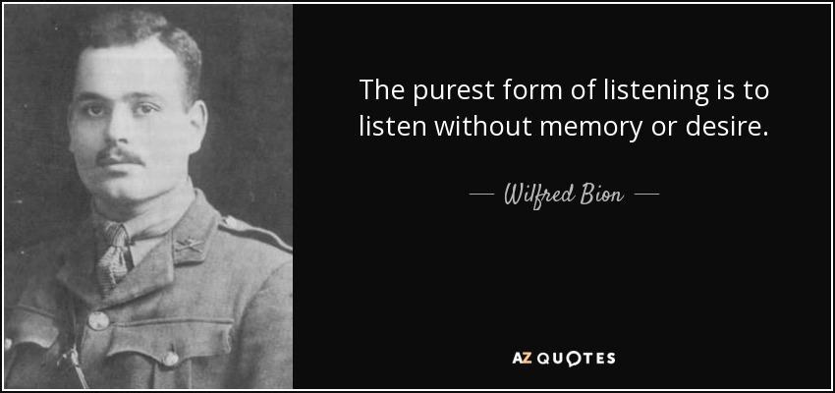

Slide 64
UTØVEREN MÅ TRIVES - LIVET MÅ HENGE SAMMEN
«Hva er det som forstyrrer prestasjonene dine?»
(Britt Tajet Foxell til Liv Grete Skjelbreid Poirèe)

Slide 66
RÅEST I TERRENGET
Nøkkelen til bedre prestasjoner ligger i restitusjon, slik at du hele tiden skal være klar til neste økt, klar for å trene mer
(Gunn-Rita Dahle Flesjå)

Slide 67
«24 TIMERS UTØVEREN»
«Vi ror kanskje i takt, men i hver vårt retning»
(Thorir Hergeirsson)

Slide 69
«KLOKE ORD»
De beste er også best på å hvile
(Vebjørn Rodal)

Slide 71
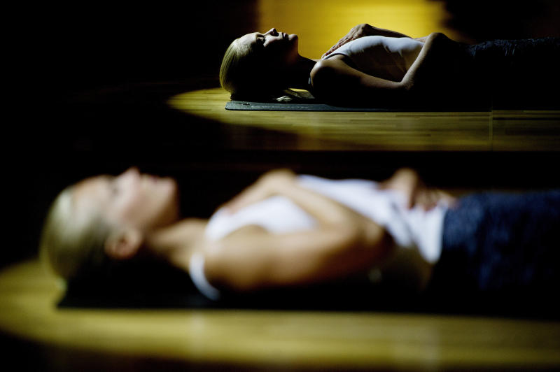

Slide 73
KONKURRANSE
Forberedelser
Spenningsregulering
Selvtillit
Motivasjon
Konsentrasjon
Stressmestring
Mentale ferdigheter
Målsetting
Avspenning
Visualisering
Indre dialog
Mentale basisteknikker

Slide 74
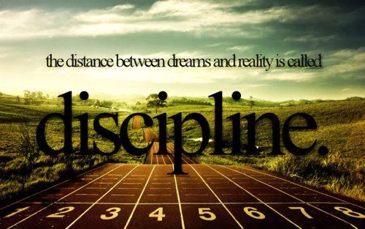

Slide 75
“Spieth after shocking back-nine collapse”
But I didn't take that extra deep breath and really focus on my line on 12. Instead I went up and I just put a quick swing on it
It was lack of dicipline
(Jordan Spieth)

Slide 76
STILLHETENS RÅSKAP MINDFULNESS FOR Å PRESTERE PÅ TOPP
Det pågår en mental revolusjon innenfor næringslivet, forsvaret og toppidretten
Særlig toppidretten er i ferd med å erkjenne at det som skiller de beste fra de nest beste, er mentale ferdigheter
Kjenner du deg selv ut og inn?
Hvor mye av potensialet i deg vil du frigjøre?
(Anders Meland)

Slide 77
«IT HAPPENS RIGHT NOW»
The golfer must learn to turn of off all conflicting voices
A golf swing happens right now, not in the past or in the future
(Harvey Penick)

Slide 78
PUSTEN DIN – EN STERK KRAFT
«Det er garantert effekt på den andre siden. Det hjelper med et åpent sinn, men egentlig trenger du ikke engang å like det. Bare gjør det!»
(Jagerflyger)

